Slide 1
다양한 AI 라이브러리
탐색 방법과 API 활용 방법

Slide 2
API의 기본 개념과 라이브러리

Slide 3
머신러닝/AI 모델의 종류및 개념
분류 모델 (Classification)
머신러닝의 지도 학습(Supervised Learning) 중 하나로, 데이터가 어느 그룹(Category)에 속하는지 예측하는 모델
분류 모델은 결과값이 '연속적인 숫자'가 아니라 '불연속적인 항목(Category)'으로 나옴.
이진 분류 (Binary Classification): 결과값이 두 가지 중 하나인 경우
예: 스팸 메일 여부 (스팸이다 / 아니다), 환자 여부 (정상 / 질병)
다중 분류 (Multi-class Classification): 결과값이 세 가지 이상인 경우
예: 필기체 숫자 인식 (0~9), 과일 종류 판별 (사과, 바나나, 포도)

Slide 4
머신러닝/AI 모델의 종류및 개념
회귀 모델 (Regression)
원인이 되는 변수(X, 독립 변수)와 결과가 되는 변수(Y, 종속 변수) 사이의 상관관계를 찾아내어, 새로운 값이 들어왔을 때 결과를 추론하는 모델
회귀 모델은 결과값이 '특정 항목(Category)'이 아니라 '연속적인 숫자'로 나옴.
단순 선형 회귀 (Simple Linear Regression): 하나의 독립 변수가 하나의 결과값에 영향을 주는 경우
예: 공부 시간(X)에 따른 시험 점수(Y) 예측, 집 평수(X)에 따른 집값(Y) 예측
다중 선형 회귀 (Multiple Linear Regression): 여러 개의 독립 변수가 결과값에 영향을 주는 경우
예: 공부 시간 + 수면 시간 + IQ(X1, X2, X3)에 따른 시험 점수(Y) 예측

Slide 5
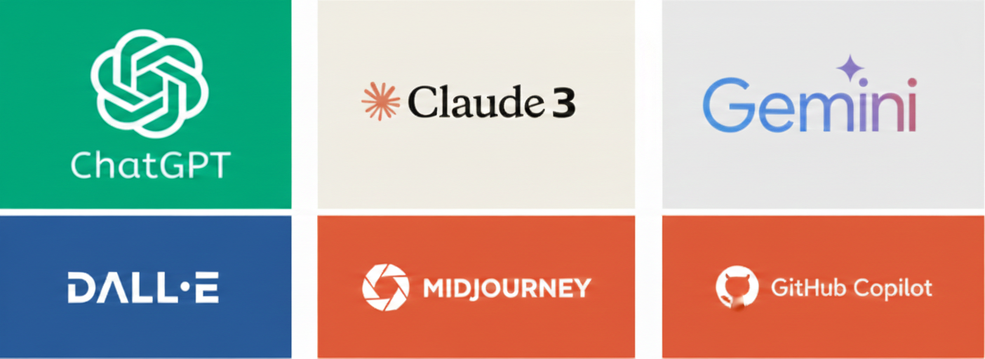
머신러닝/AI 모델의 종류및 개념
생성형 AI (Generative AI)
대규모 데이터를 학습하여 텍스트, 이미지, 오디오, 코드, 비디오 등 새로운 콘텐츠를 능동적으로 창작하는 인공지능 모델
창작 능력: 입력된 프롬프트(명령어)에 반응하여 새로운 형태의 데이터를 만들어냄.
딥러닝 기반: 대규모 언어 모델(LLM)과 인공신경망을 활용하여 데이터의 패턴을 학습하고 모방함.
할루시네이션(환각): 학습 데이터를 기반으로 잘못된 정보를 사실처럼 생성하는 경우가 있어 주의가 필요함.

Slide 6
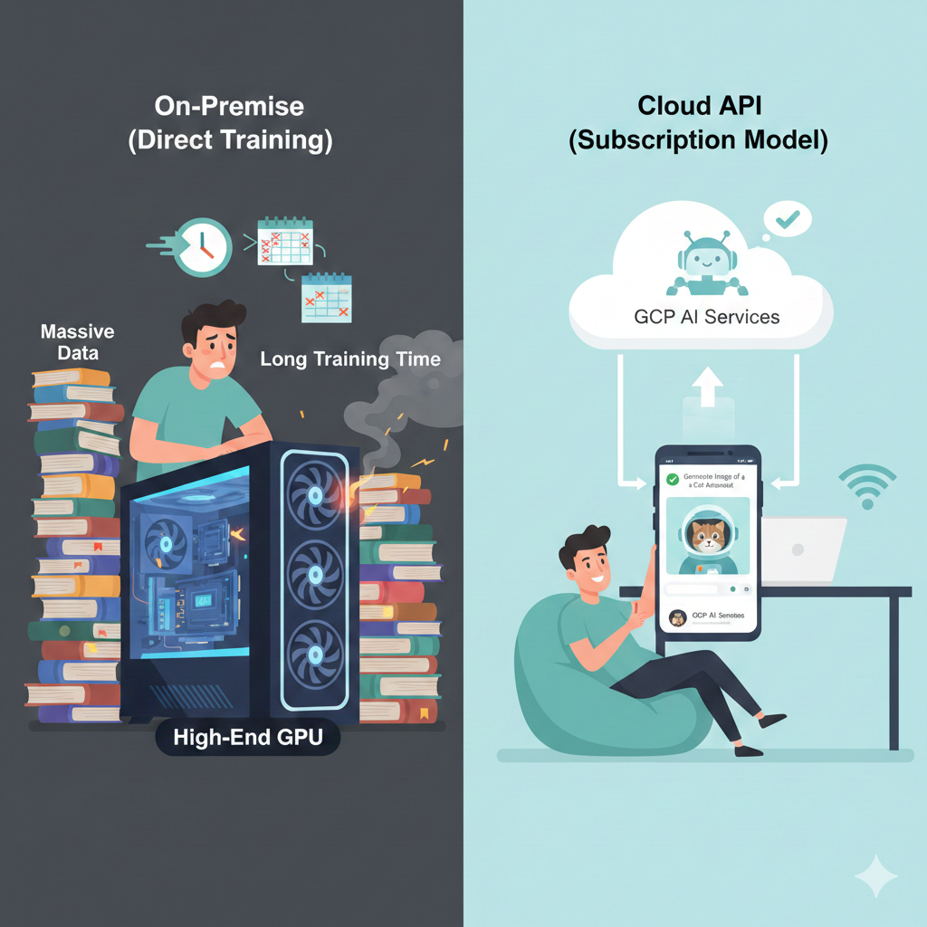
AI를 사용하는 방법 : 로컬 직접 빌드 vs 클라우드 API 호출
On-Premise
- 내 컴퓨터에 직접 AI모델을 구축, 구동하여 사용하는 방식
Cloud API
- 이미 잘 만들어진 모델을 ‘구독’의 개념으로 사용하는 방식

Slide 7
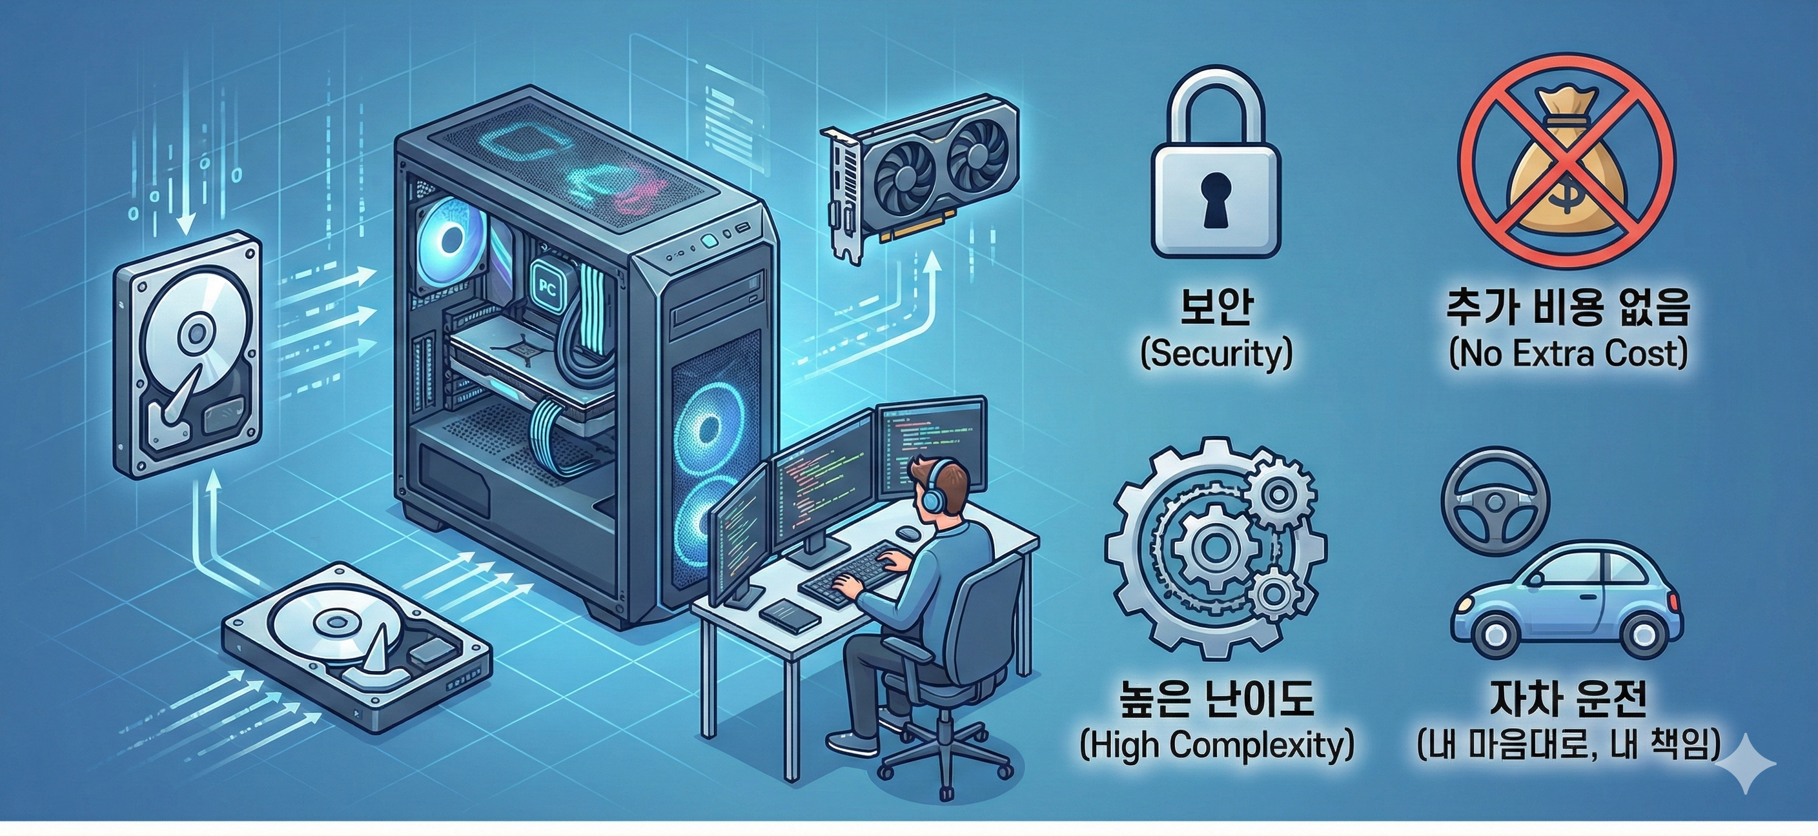
AI를 사용하는 방법 : 로컬 직접 빌드
Python(파이썬)이라는 도구와 PyTorch, TensorFlow 같은 라이브러리를 사용해 내 컴퓨터에서 모델을 돌리는 방식

Slide 8
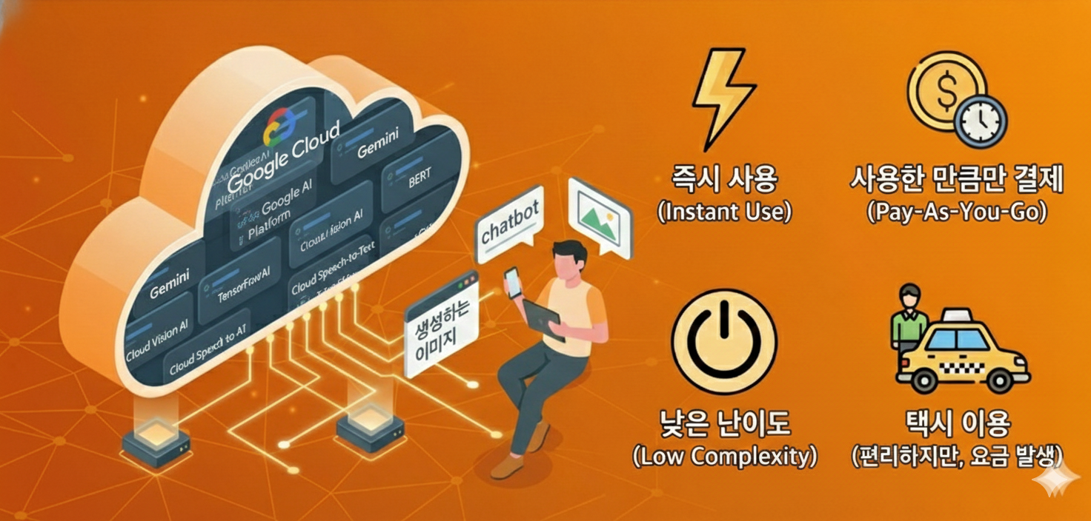
AI를 사용하는 방법 : 클라우드 API 호출
이미 완성된 모델이 구글이나 OpenAI의 슈퍼컴퓨터에서 돌아가고 있고, 우리는 '결과'만 받아오는 방식

Slide 9
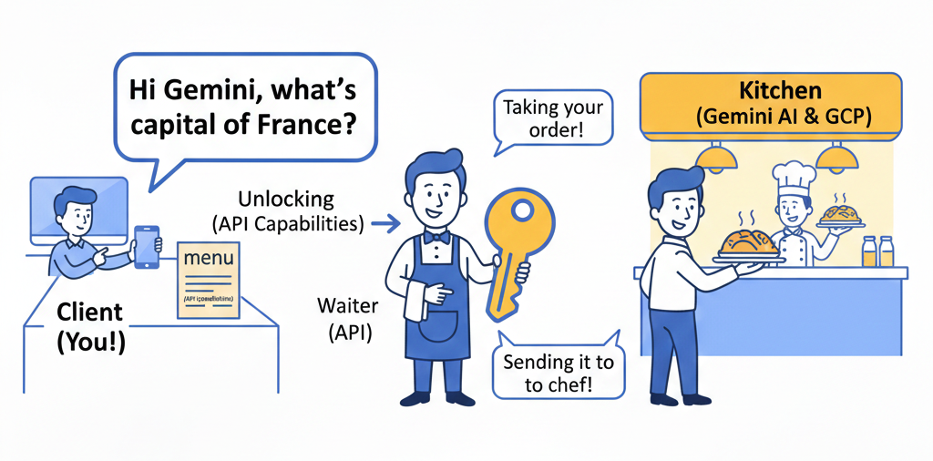
API란 무엇인가?
API는 서로 다른 소프트웨어가 대화하기 위한 약속
Ex)
레스토랑의 점원손님(Client): 메뉴판을 보고 주문함
주방(Server): 요리를 함
점원(API): 손님의 주문을 주방에 전달하고, 완성된 요리를 손님에게 가져다 줌.
내부 로직을 몰라도 데이터에 접근할 수 있게 해주며, 정해진 규칙에 따라 통신하여 효율성을 높여 줌.

Slide 10
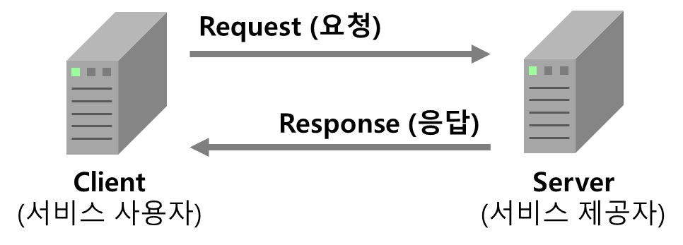
HTTP란 무엇인가?
HTTP는 웹에서 데이터를 주고받기 위한 대화의 규칙
클라이언트가 "이 정보 좀 줘!"라고 요청(Request)하면, 서버가 그에 대한 결과(Response)를 보내주는 대화 방식
요청 (Request)
사용자가 웹사이트 주소를 입력하거나 버튼을 누를 때 발생. 메서드(Method), 주소(URL), 데이터(Body) 등을 포함함.
응답 (Response)
서버가 요청을 처리한 후 보내는 결과물. 상태 코드(Status Code)와 함께 실제 데이터(JSON, HTML 등)가 전달됨

Slide 11
HTTP 메시지 구조
HTTP는 웹에서 데이터를 주고받기 위한 대화의 규칙
API를 호출할 때 어떤행위를 할지 Http메서드를 통해 전달함.
GET : 조회
POST : 생성
PUT/PATCH : 수정
DELETE : 삭제
서버는 숫자로 된 상태 코드를 통해 요청이 성공했는지 응답함.
200 OK: 성공
401 Unauthorized: 로그인 정보(API Key)가 틀렸거나 없음.
404 Not Found: 요청한 주소를 찾을 수 없음.
500 Internal Server Error: 서버 내부에러 발생.

Slide 12
API 키(API Key)란?
API 키는 클라이언트를 식별하고 권한을 확인하기 위한 '디지털 신분증'
Ex) 레스토랑의 '멤버십 카드‘
점원(API)은 누구나 부를 수 있지만, 주방(Server)에서 요리를 내어주기 전에는 "우리 가게 멤버십 회원이 맞는지" 확인이 필요함.
이때 제시하는 카드가 바로 API 키.
API 키의 역할
인증(Authentication): "너는 누구니?" (식별)
인가(Authorization): "너는 이 데이터를 볼 권한이 있니?" (권한 부여)
사용량 제한(Rate Limiting): "너는 하루에 100번만 요청할 수 있어." (자원 보호)
이미지, 내용 출처 - 14p

Slide 13
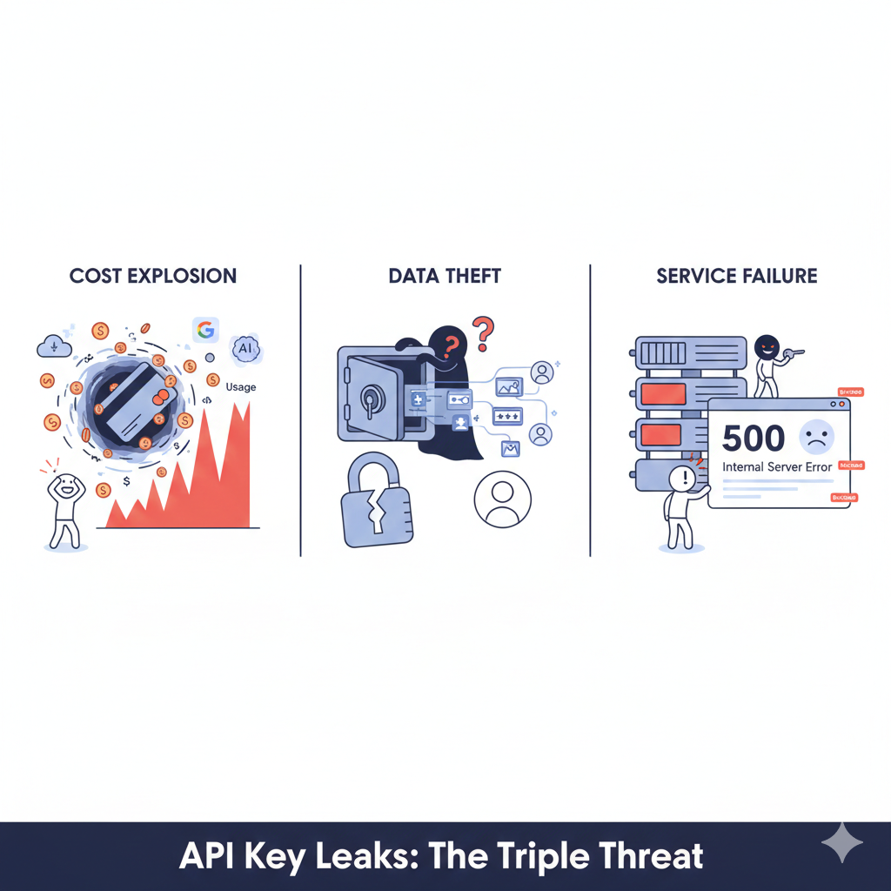
API 키 유출과 보안 사고
비용 폭탄 (Cost Explosion)
단순히 "돈이 많이 나온다"를 넘어, 해커들은 유출된 키를 조직적으로 이용할 수 있음.
자동화된 채굴/재판매
해커들은 봇(Bot)을 이용해 전 세계의 GitHub 저장소를 24시간 감시하며 키를 수집.
무단 리소스 사용
탈취한 키로 고가의 GPU 기반 AI 모델을 풀가동하여 본인들의 서비스를 운영하거나,
심지어는 API를 재판매하는 경우도 발생함.

Slide 14
API 키 유출과 보안 사고
데이터 도난 (Data Theft)
API 키는 서비스에 접속할 수 있는 '신분증' 역할을 하기 때문에 보안상의 큰 구멍이 발생.
접근 권한 오용
API를 통해 서버와 연결된 데이터베이스(DB)에 접근이 가능하다면, 저장된 사용자 이메일, 이름, 대화 기록 등이 통째로 털릴 수 있음.
데이터 오염
단순히 가져가는 것을 넘어, 서버에 있는 데이터를 삭제하거나 악성 데이터를 주입하여 모델의 성능을 망가뜨리는 공격도 가능함.

Slide 15
API 키 유출과 보안 사고
서비스 마비 (Service Failure)
상태코드 500 Internal Server Error는 서비스가 완전히 멈췄음을 의미함.
할당량 제한(Rate Limit) 초과
모든 API는 분당/시간당 호출할 수 있는 횟수가 정해져 있습니다. 해커가 키를 남용하면 정작 내 서비스는 "횟수 초과"로 인해 차단됨.
계정 정지
비정상적인 트래픽을 감지한 서비스 제공사(Google, OpenAI 등)가 보안을 위해 해당 계정을 강제로 비활성화 함.

Slide 16
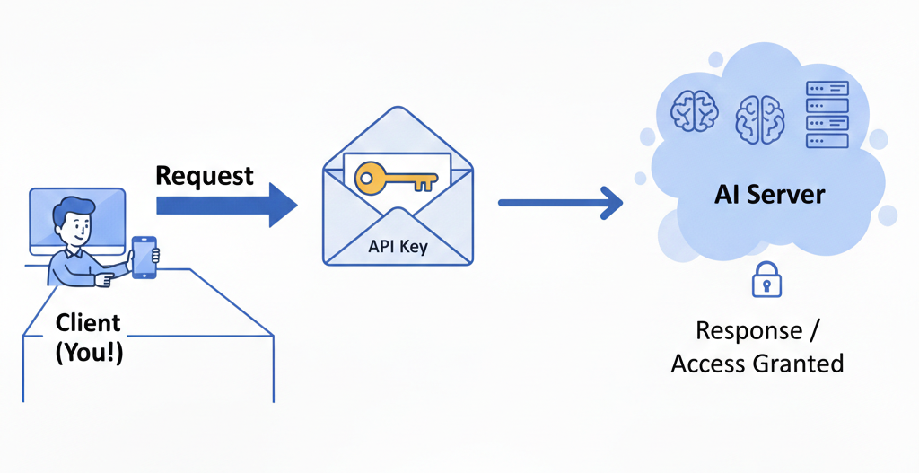
API 키의 개념과 보안
API키를 전달하는 방법
현실에서 신분증을 지갑에서 꺼내 보여주듯, HTTP 통신에서는 'Header'라는 공간에 키를 담아 전달함.
URL은 기록에 남아 보안에 취약하기 때문에 주소창(URL)에 api key를 넣지 않음.

Slide 17
API를 이용한 AI 구현
직접 많은 돈을 들여 AI 모델을 학습시킬 필요는 없이,
이미 완성된 거대 언어 모델(LLM)들을 API를 통해 우리 서비스의 '뇌'로 사용할 수 있음.
내 프로그램이 질문(Request)을 던지면, 구글이나 OpenAI의 슈퍼컴퓨터가 생각한 뒤 답변(Response)을 돌려주는 방식의 구현.
대표적인 모델들:
Google: Gemini (제미나이)
OpenAI: GPT-4 (지피티)
Anthropic: Claude (클로드)

Slide 18
API를 이용한 사용방법
어떤 AI 모델을 선택하든, API연동이라는 동일한 방식을 통해 사용이 가능함.
GCP(Google Cloud Platform)기준의 API연동
API 활성화: GCP 콘솔에서 필요한 AI 서비스(예: Vision API)를 사용 설정.
2. API 키 발급: 호출 권한을 확인하기 위한 인증 키를 생성
3. 데이터 준비: 분석할 이미지나 텍스트 데이터를 JSON 형식으로 구성.
4. 호출 및 응답 처리: HTTP 메서드를 통해 구글 서버에 요청을 보내고, 돌아온 결과값(JSON)을 표시함.

Slide 19

GCP의 대표적인 AI API
Google Cloud는 전 세계에서 수집된 방대한 데이터를 학습한 초고성능 모델들을 API 형태로 제공함.
시각 및 비디오 (Vision & Video)
Cloud Vision API: 이미지 내의 사물 인식, 얼굴 감지, 텍스트(OCR) 추출, 유해 콘텐츠 필터링 등을 수행.
Video Intelligence API: 영상 속 사물을 추적하고, 장면 전환을 감지하며, 영상의 내용을 키워드로 요약.

Slide 20

GCP의 대표적인 AI API
Google Cloud는 전 세계에서 수집된 방대한 데이터를 학습한 초고성능 모델들을 API 형태로 제공함.
음성 (Speech)
Speech-to-Text (STT): 음성 파일이나 실시간 스트리밍 음성을 텍스트로 변환.
Text-to-Speech (TTS): 텍스트를 사람처럼 자연스러운 목소리로 변환.

Slide 21
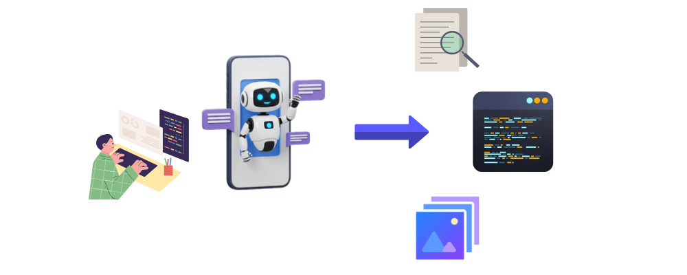
GCP의 대표적인 AI API
Google Cloud는 전 세계에서 수집된 방대한 데이터를 학습한 초고성능 모델들을 API 형태로 제공함.
생성형 AI (Generative AI)
Gemini API: 텍스트 생성, 대화, 코드 작성, 멀티모달(이미지/영상 동시 처리) 등 가장 최신의 생성형 기능을 제공.

Slide 22
감사합니다.

